Slide 1
Effekte der COVID-19-Impfung nach Falldefinition „Hospitalisierung“
Viktoria Schönfeld, Nita Perumal

Slide 2
Zielstellung der Analysen
Einfluss unterschiedlicher Falldefinitionen für COVID-19-Hospitalisierung (auf Basis der SurvNet-Variablen)
  Inzidenzen nach Impfstatus
  Berechnung der Impfeffektivität (VE)
Untersuchte Falldefinitionen
Angabe „Hospitalisierung=ja“ (bisherige Definition für Inzidenzen)
  Angabe „Hospitalisierung=ja“ und „Symptomatik=ja“ (wie für VE-Berechnungen)
  Angabe „Hospitalisierung=ja“ und „Hospitalisierungsgrund= aufgrund COVID-19“

Slide 3
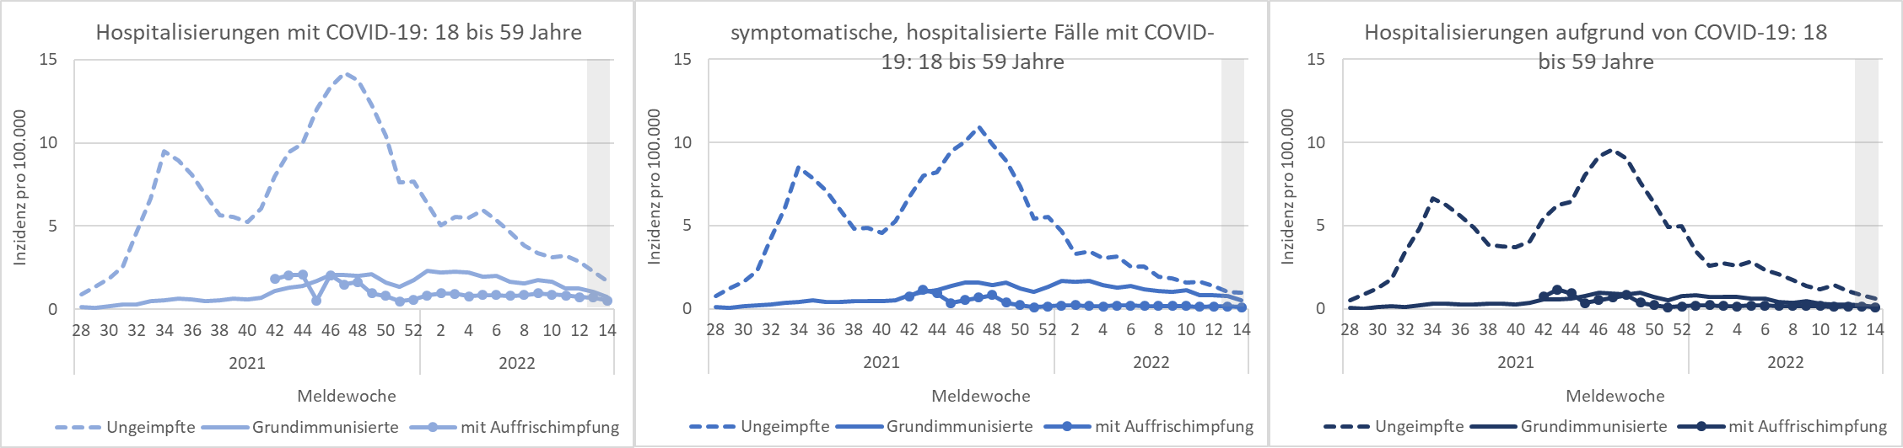
Hospitalisierungsinzidenz nach Impfstatus und Falldefinition; 18-59 Jahre
Angabe „Hospitalisierung=ja“ und „Hospitalisierungsgrund= aufgrund COVID-19“
Angabe „Symptomatik=ja“ und „Hospitalisierung=ja“ (wie für VE-Berechnungen)
Angabe „Hospitalisierung=ja“ (bisherige Falldefinition)
Notes:
Inzidenzen bei Eingrenzung der Falldefinition geringer für alle Impfstatus
Inzidenzen für „sympt+hosp“ ähnlich wie für „aufgrund COVID“

Slide 4
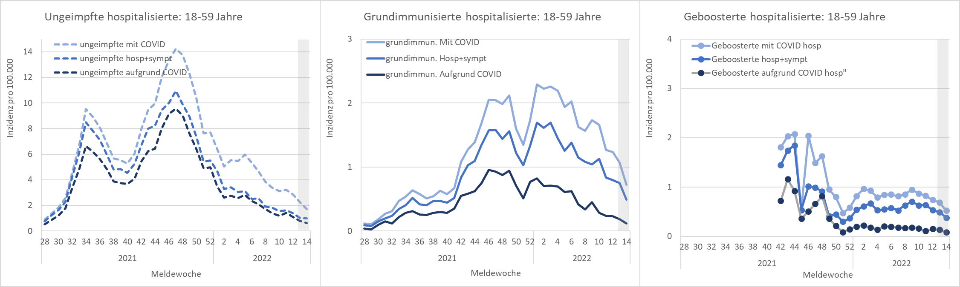
Verringerung der Inzidenz bei Eingrenzung der Falldefinition (Bsp. 18-59-Jährige)

Slide 5
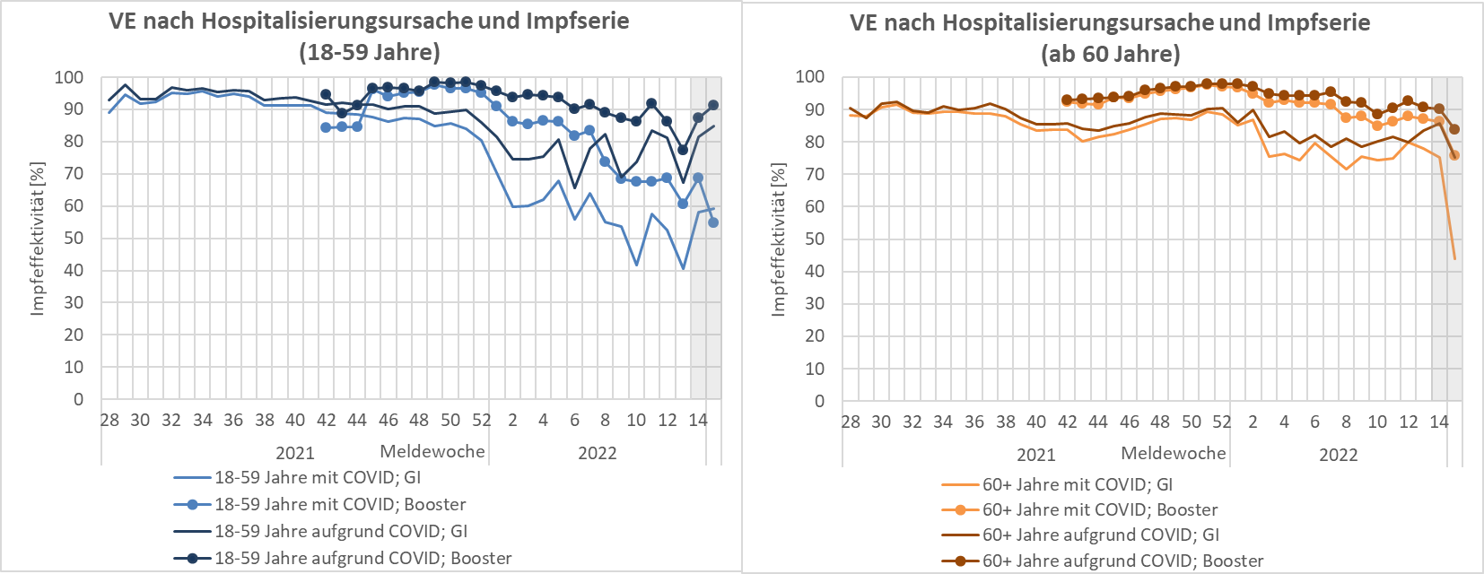
Impfeffektivität nach Hospitalisierungsursache
Notes:
Dunkle Linien berücksichtigen nur die Fälle, für die eine Hospitalisierung AUFGRUND von COVID-19 angegeben war
Hellere Linien berücksichtigen alle Fälle mit Angabe von Hospitalisierung
Für alle Auswertungen ist die Angabe „Symptomatik=ja“ Grundvoraussetzung
Interpretation: Eingrenzung der Falldefinition auf „aufgrund COVID hospitalisiert“ zeigt durchweg höhere VE, relevanter Unterschied seit Jahreswechsel (Omikron)
Unterschied sowohl für Grundimmunisierung als auch Booster gegeben
Unterschied für 18-59-Jahre ausgeprägter als für ab 60 Jahre

Slide 6
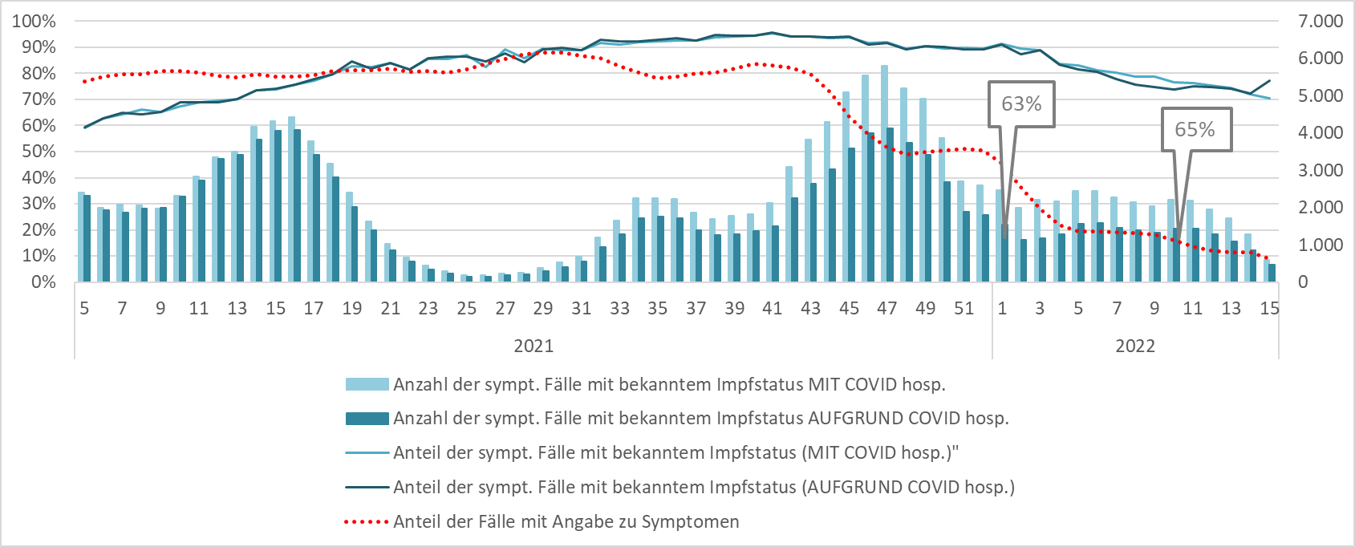
Datenvollständigkeit (Stand 19.04.2022)

Slide 7
Fazit
Effekt fällt bei unterschiedlicher Falldefinition je nach Impfstatus unterschiedlich aus
  dies beeinflusst die Auswertung nach Impfeffektivität
VE gegen Hospitalisierung bisher niedriger geschätzt als sie tatsächlich wahrscheinlich ist!
  Deutliche Unterschätzung der VE v.a. bei den 18 bis 59-Jährigen bisher
  Mögliche negative Beeinflussung des Vertrauens in die Impfung i.d. Bevölkerung
Auch bei Ausschluss von mehr Fällen aufgrund fehlender Angaben
stabile Berechnungen der Inzidenzen/VE möglich
  Annahme eines „repräsentativen“ Samples
Aus Sicht der Impfprävention/Kommunikation sollte die mehr spezifische Falldefinition „Hospitalisierung aufgrund COVID-19“ genutzt werden!
  wann Umstieg?
  Umgang mit anderer Berichterstattung zur COVID-19 Hospitalisierung?

Slide 8
Supplement

Slide 9
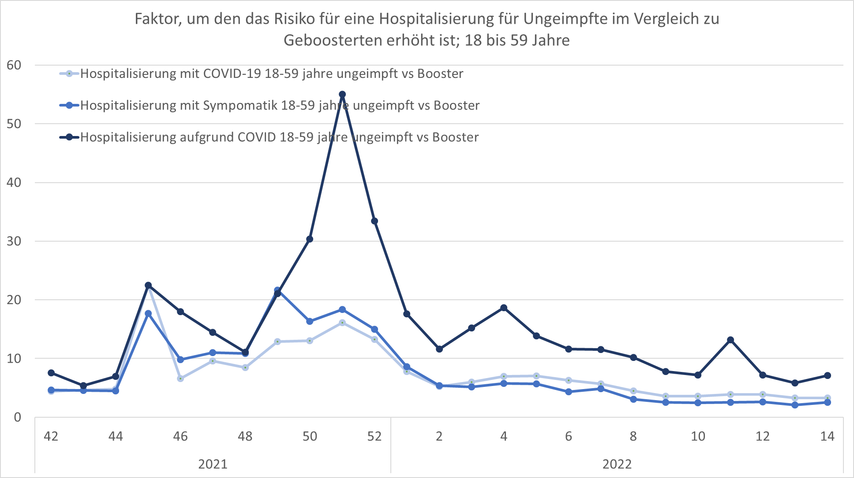
Relatives Risiko für Ungeimpfte im Vergleich zu Geboosterten nach Falldefinition (18-59 Jahre)
Notes:
Relevanter Unterschied tritt erst bei Eingrenzung auf „Hospitalisierungsgrund=aufgrund von COVID-19“

Slide 10
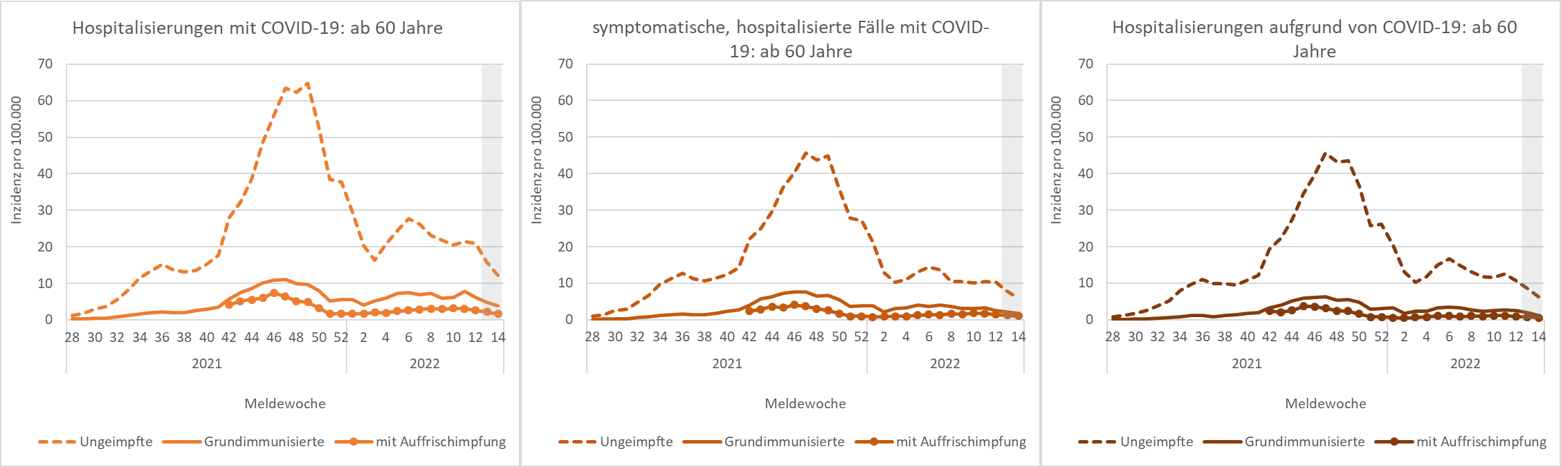
Hospitalisierungsinzidenz nach Impfstatus und Falldefinition; ab 60 Jahre
3. Angabe „Hospitalisierung=ja“ und „Hospitalisierungsgrund= aufgrund COVID-19“
2. Angabe „Symptomatik=ja“ und „Hospitalisierung=ja“ (wie für VE-Berechnungen)
1. Angabe „Hospitalisierung=ja“ (bisherige Falldefinition)
Notes:
Ähnliche Beobachtung wie bei 18 bis 59-Jährigen

Slide 11
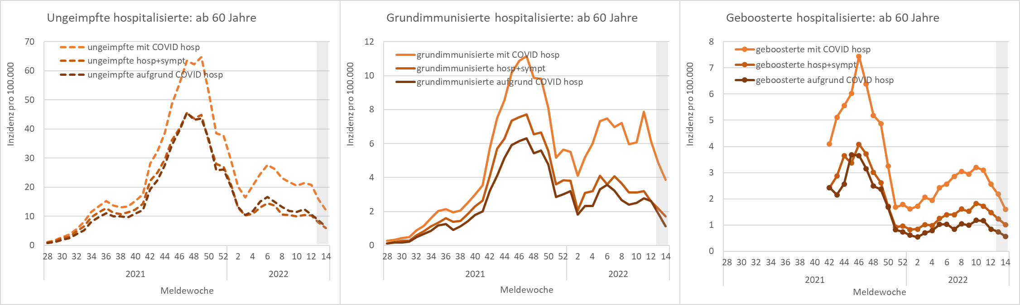
Verringerung der Inzidenz bei Eingrenzung der Falldefinition (Bsp. ab 60-Jährige)

Slide 12
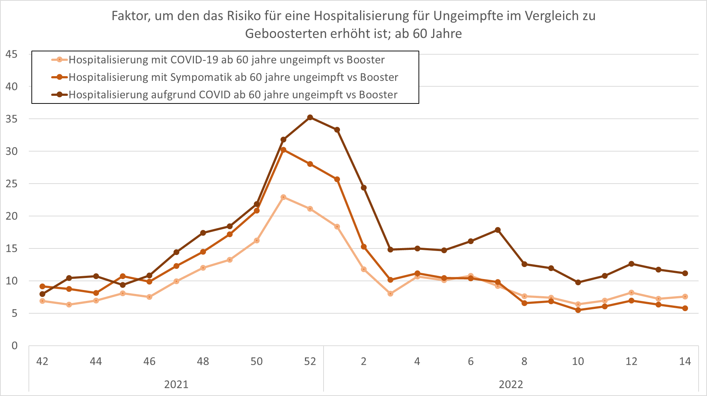
Relatives Risiko für Ungeimpfte im Vergleich zu Geboosterten nach Falldefinition (ab 60 Jahre)
Notes:
Relevanter Unterschied tritt erst bei Eingrenzung auf „Hospitalisierungsgrund=aufgrund von COVID-19“

Slide 13
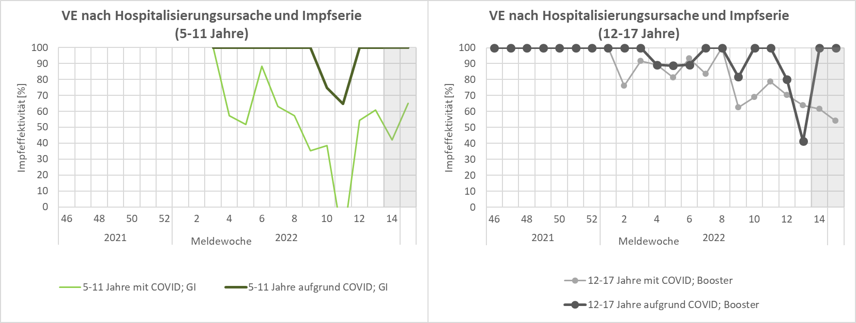
Höhere VE auch bei Kindern und Jugendlichen, wenn Falldefinition eingegrenzt wird (hier: Grundimmunisierung 5 bis 11 Jahre und Booster 12 bis 17 Jahre)

